Slide 1
Firebaseを用いた 位置情報共有システム
工学部情報工学科
半田勝之

Slide 2
位置情報共有システム
スマートフォンなど，携帯端末の位置情報は重要
位置情報の用途は多様に．
カーナビ，地図アプリケーション，宅配の現在地表示サービスなど
位置情報に付随するテキスト，写真なども管理
位置情報の共有も重要
→ 誰が，誰の位置情報にアクセスできるのかの権限設定が問題
＜公開型のシステムの場合＞
個人識別符号（電話番号，メールアドレス，LINEのID，Googleアカウントなど）
の登録によるアクセス制御
＜グループ内で使う非公開型システムの場合＞
システムにログインする共通の URL，パスワードを設定．
ログインした利用者は，システム内の全情報を共有
本研究の対象範囲

Slide 3
非公開型の位置情報共有システム
位置情報共有システムとしての基本機能を備える
① 現在位置（スマートフォン等のGPS利用）
② マーカー（重要拠点などに）
③ チャット
位置情報共有システムとしての要件を満たす
① 複数の利用者で共同利用できる
② 種々の情報が，リアルタイム共有できる
非公開型 ＝ 利用者も，用途も多様である
① 位置情報システムの即時立ち上げが容易
② アプリケーションの製作，追加が容易

Slide 4
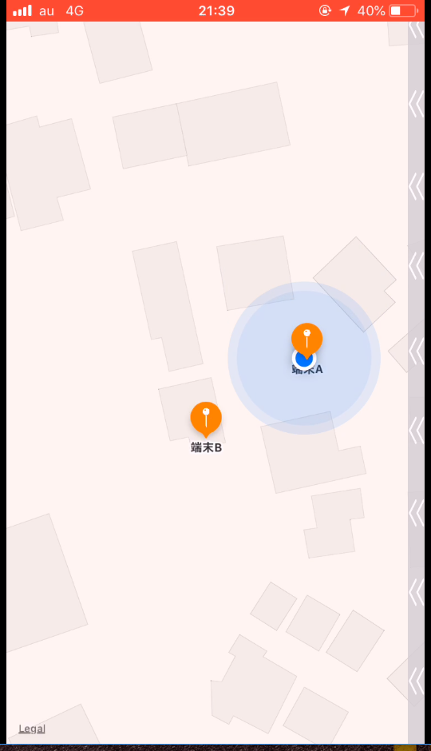
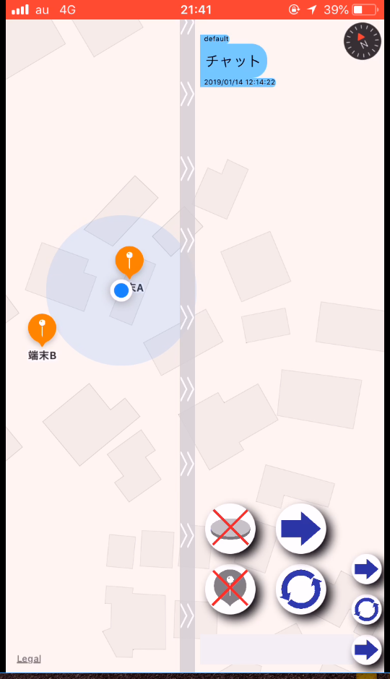
位置情報共有アプリケーションの試作
・iOS，Swift言語で試作
・地図画面，スライドで表示切替できるチャット画面，
メニュー画面で構成
ソースコードの行数：2880
地図
チャット
メニュー
端末の画面内
画面外
端末の画面内
画面外

Slide 5
データベースの概要
アプリケーション開発のための，リアルタイムデータベースやストレージなどを提供するGoogle の「Firebase」サービスを利用して構築
Firebase
Realtime Database
Cloud Storage
位置情報共有システム
JSON形式のリアルタイムデータベース
写真を保存するストレージ

Slide 6
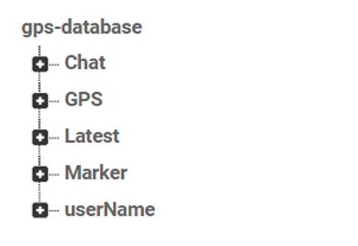
データベース（JSONデータ）の構造
データベース（JSONデータ）のノード
チャット機能：Chat
ユーザの位置情報：GPS
ユーザの最新の位置情報の管理：Latest
マーカーの名前や写真，位置情報などの付加情報：Marker
ユーザの名前やコメントなど：userName

Slide 7
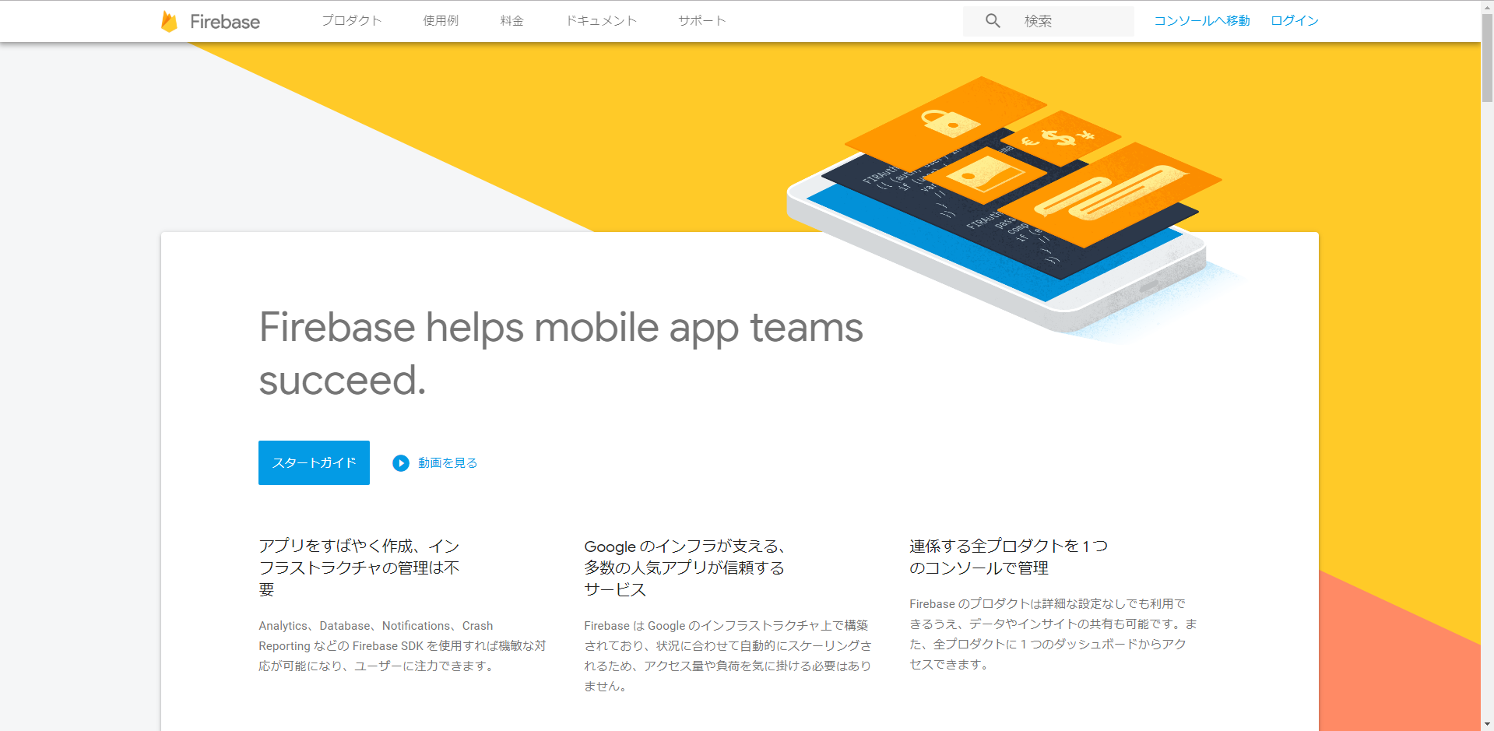
データベースの構築
Webブラウザの操作で，データベースを簡単に構築できた．
手順は以下の通り．
Googleアカウントを作成．
Firebaseにサインイン．
「プロジェクトを追加」をクリックでプロジェクトを追加．
「データベースを作成」をクリックでリアルタイムデータベースを作成．
「テストモードで運用を開始」を
クリックでセキュリティルールを
設定．

Slide 8
実験計画
試作した位置情報共有システムについての実験
地図アプリケーション，データベースの連携動作について
実験項目
Firebaseを利用して構築したデータベースが連携している．
地図アプリケーションの機能が，端末を通して確認できるか．
データベースにデータが反映されていることをデータベースの管理画面を通して確認できるか．

Slide 9
基本機能の実験概要
同じ場所，時間に2台のiPhoneで実験を実施
それぞれの端末で地図アプリケーションを操作
実装した機能が動作するか，iPhoneと
データベースを表示しているブラウザの画面で確認した．

Slide 10
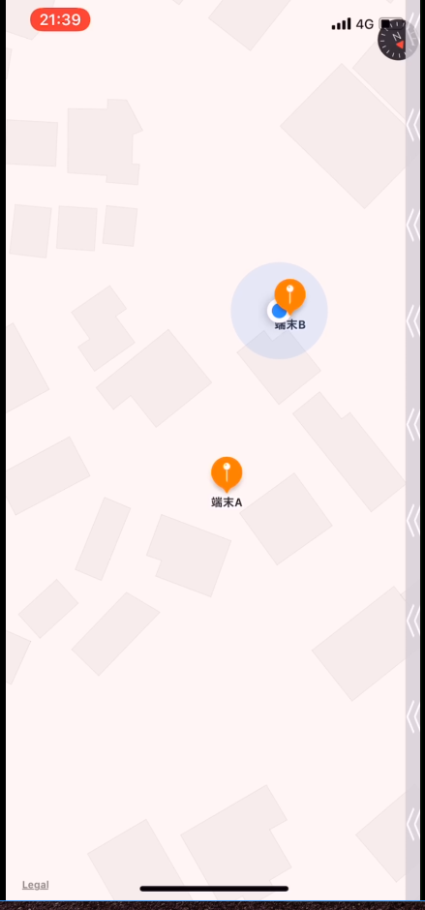
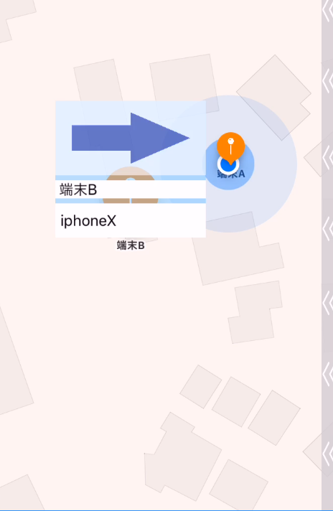
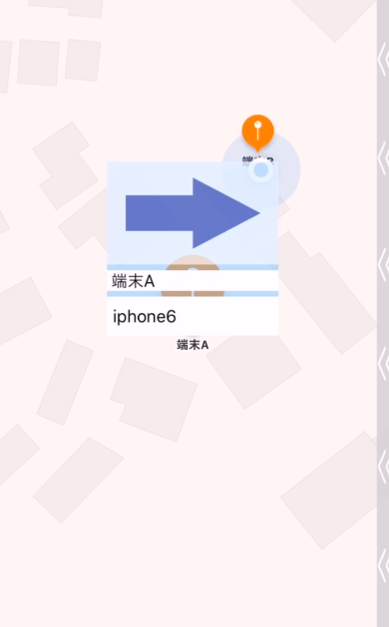
基本機能の実験結果
ユーザの位置情報共有
相手のユーザを示すマーカー
をタップしたとき
携帯端末A
携帯端末B
携帯端末A
携帯端末B

Slide 11
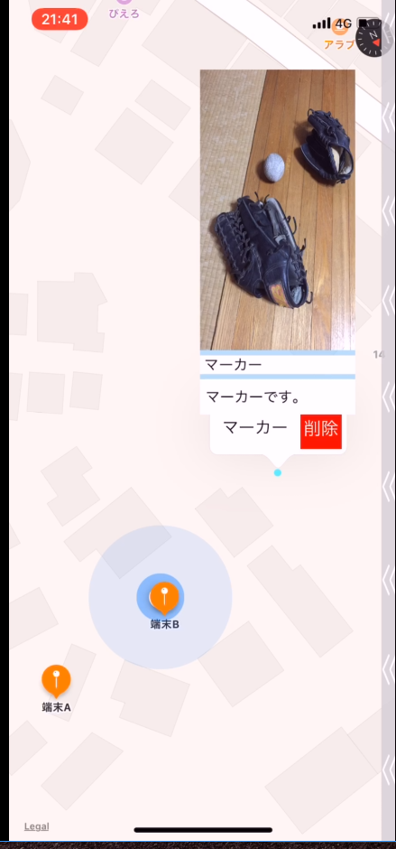
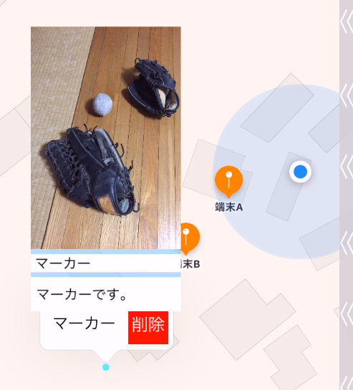
基本機能の実験結果
①マーカーを設置
③マーカーの情報を変更
②マーカーをタップ
④マーカーに写真を追加
携帯端末A
携帯端末B

Slide 12
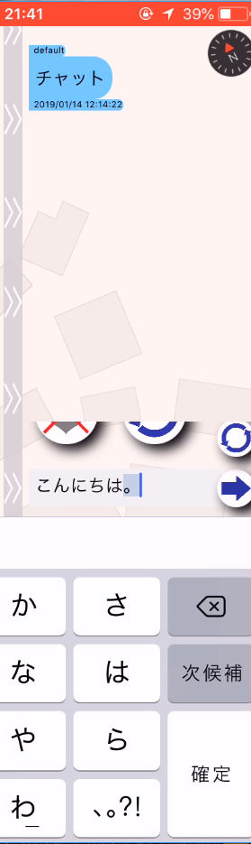
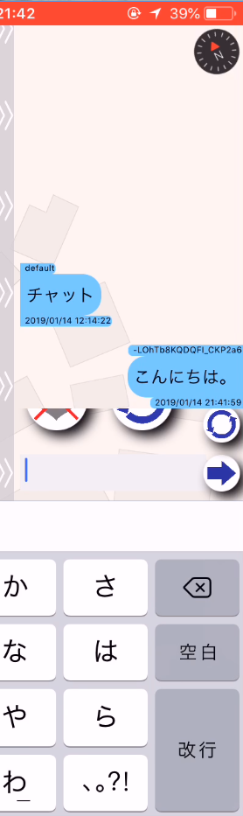
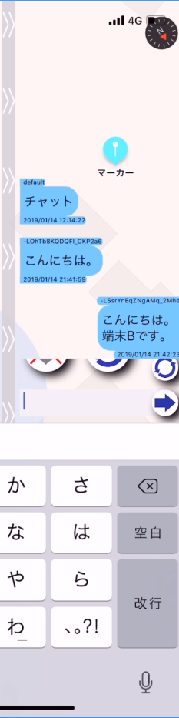
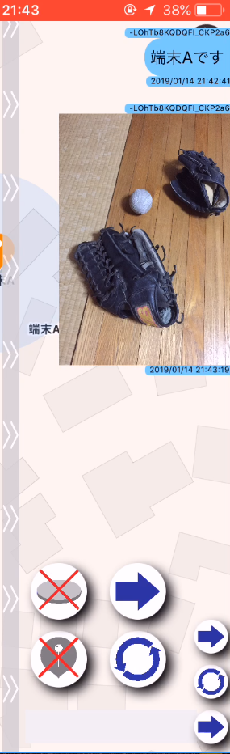
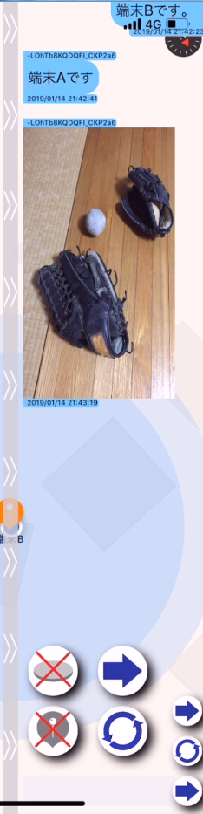
基本機能の実験結果
チャット機能を使い，テキストと写真を投稿・表示ができた．
携帯端末A
携帯端末B
携帯端末A
携帯端末B

Slide 13
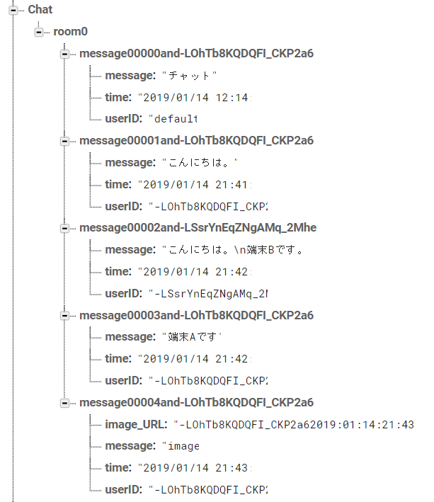
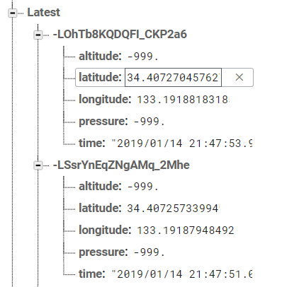
基本機能の実験結果
正しく，データベースにデータが反映されていたことを確認．
Chat
Latest

Slide 14
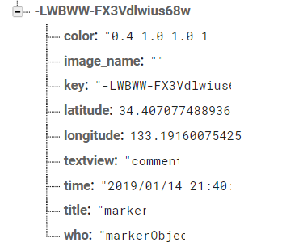
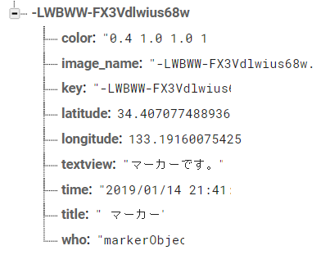
基本機能の実験結果
データベース，ストレージにデータが反映されていた．
一致している．
Markerの情報
Markerに画像を追加したときのデータベースとストレージ変化

Slide 15
大学構内の探索，調査への応用の実験概要
福山大学構内の探索，調査を2人で実施．
このとき，既存の地図にマーカーを設置し，要所の名前・写真・紹介文の情報をマーカーに掲載する作業を行った．
それぞれが１つずつ端末を持ち，別々に行動し，アプリケーションの機能を使用して地図を完成させた．
実際に使う場面で意図したとおりに機能するのか確認
大学構内を2人で別れて歩き，地図上に要所の
マーカーを設置した．

Slide 16
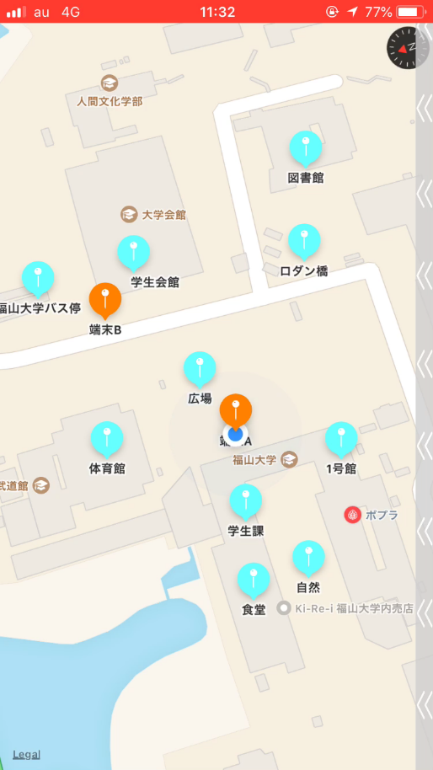
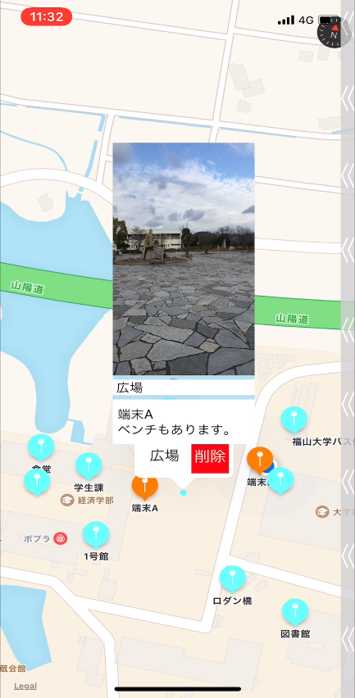
大学構内の探索，調査への応用の実験結果
大学構内の各所にマーカーを設置することができた．
携帯端末A
携帯端末B

Slide 17
考察
試作した地図アプリケーションとデータベースが連携し，意図した機能を実現させることができていた．
データベースやストレージへの情報の反映もされていた．
ユーザの位置については，一時的に多少の誤差が見られたが，機能の実現を阻むほどの誤差ではなかった．

Slide 18
まとめ
Firebaseを利用
データベース内には，位置情報，テキスト，画像ファイル名などを情報を格納
データベースシステムの運用は Firebase 側に任せることができた
位置情報共有アプリケーションとデータベースの連携は，Firebase の機能により容易．
→ 位置情報共有システムの試作，実装機能の確認を実施

Slide 20
Firebaseとは
Firebaseは，アプリケーション開発向けにバックエンドで動く機能を提供するクラウドサービスのことである．

Slide 21
FirebaseとiOSの連携
iOSアプリの開発用に用意された，
「iOSアプリにFirebaseを追加」をクリックすることで，
Google APIを発行できた．
アプリのバンドルIDを入力することで，
Firebaseのサービスを利用するのに必要になるファイル
「GoogleService-Info.plist」ファイルをダウンロードできた．

